Slide 1
Reunião de Situação
Sprint 3 – 14/11/2017 a 20/11/2017

Slide 2
Time
Sergillam Barroso Oliveira – Desenvolvedor ,– sgm.oliveira96@gmail.com – 92 993175229 ;
EDER FRANCO -

Slide 3
Completude do Escopo
Apresentar total de itens estimados x entregues neste sprint;
Pesquisar e elaborar: gráfico burndown, CFD, etc.

Slide 4
Completude do Escopo
Itens Estimados - Funcionalidade de Listar hospitais por horário de disponibilidade
Entregues neste sprint
- Funcionalidade de Listar hospitais por horário de disponibilidade

Slide 5
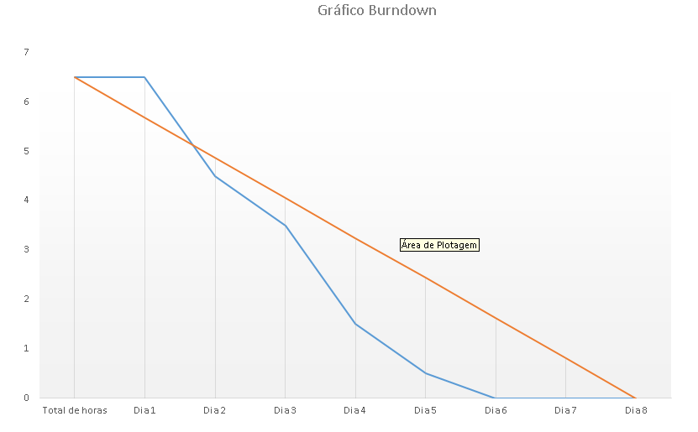
Completude do Escopo

Slide 6
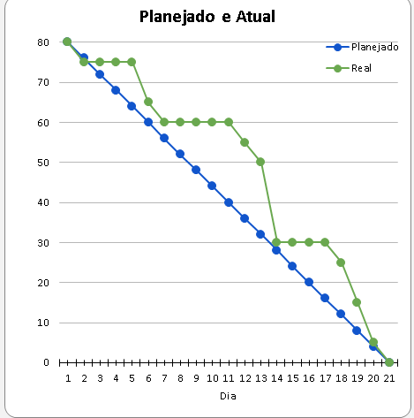
Completude do Escopo

Slide 7
Sprint Backlog
Eu como usuário necessito necessito realizar a buscar de hospitais por seu horário de funcionamento.

Slide 8
Resultados

Slide 9
Pontos importantes

